Slide 1
Årsrapport for Gjerstad og Søndeled skogeierlag 2023 samt informasjon for 2024

Slide 2
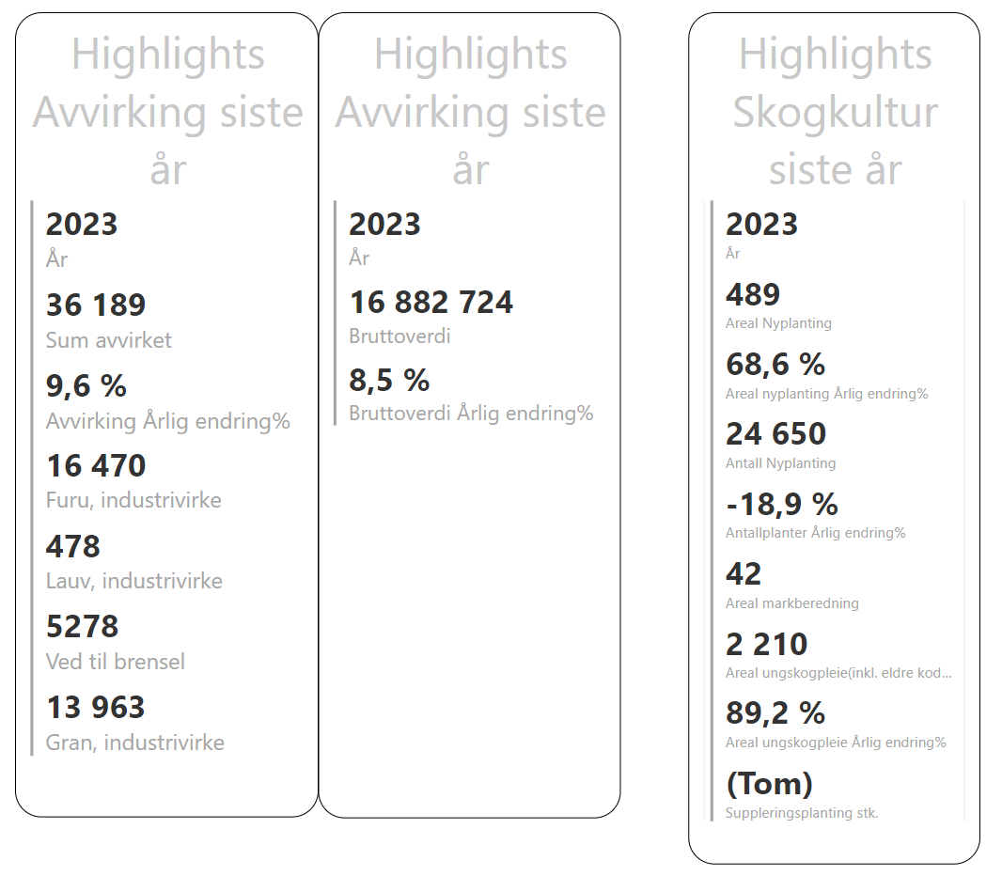
Gjerstad:

Slide 3
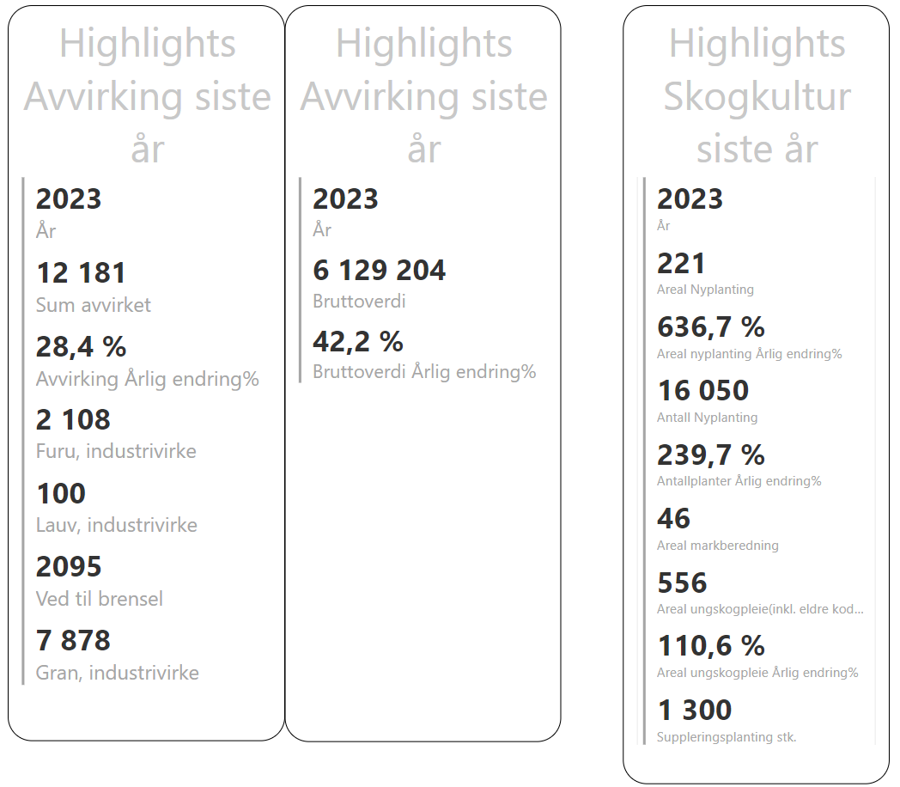
Risør:

Slide 4
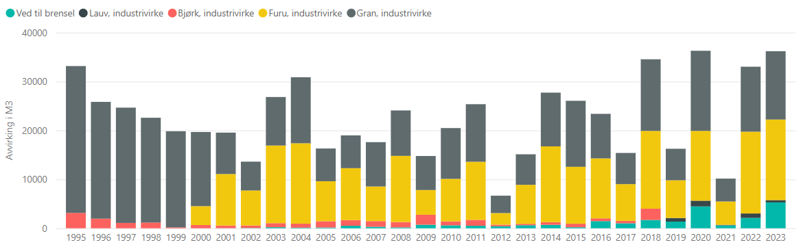
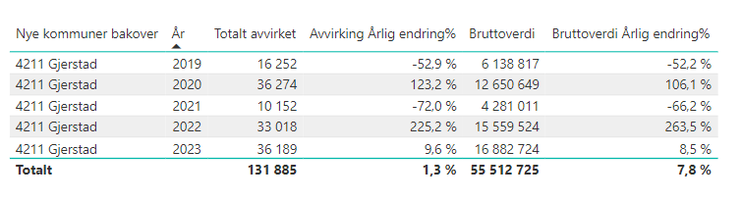
Avvirkning Gjerstad

Slide 5
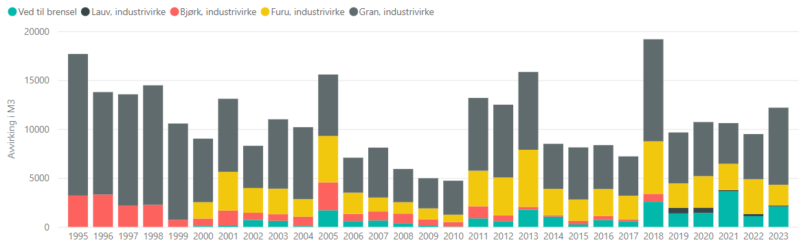
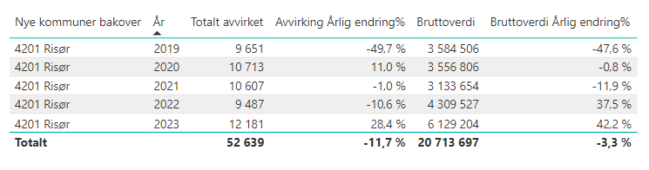
Avvirkning Risør

Slide 6
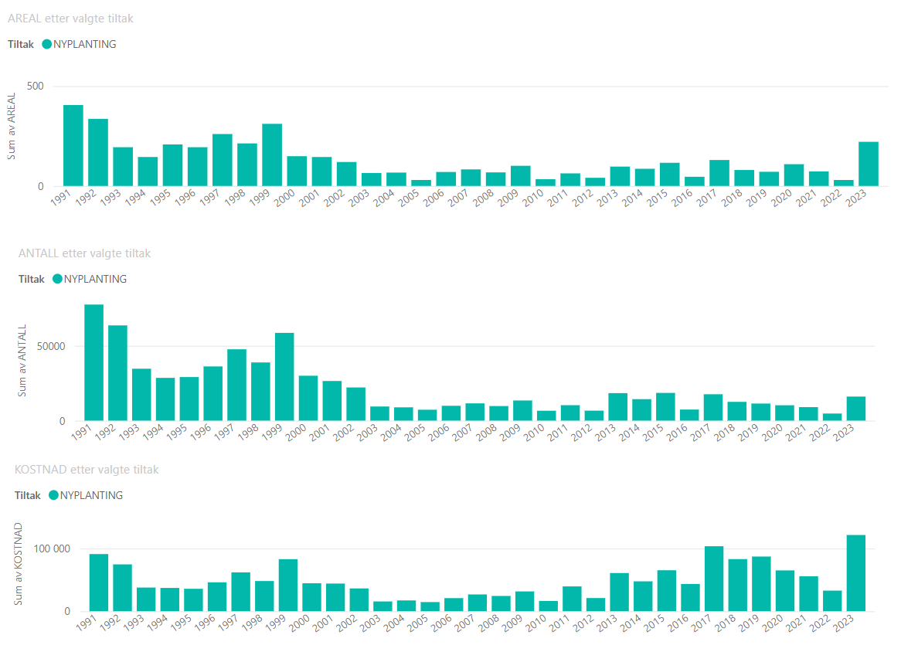
Nyplanting Risør

Slide 7
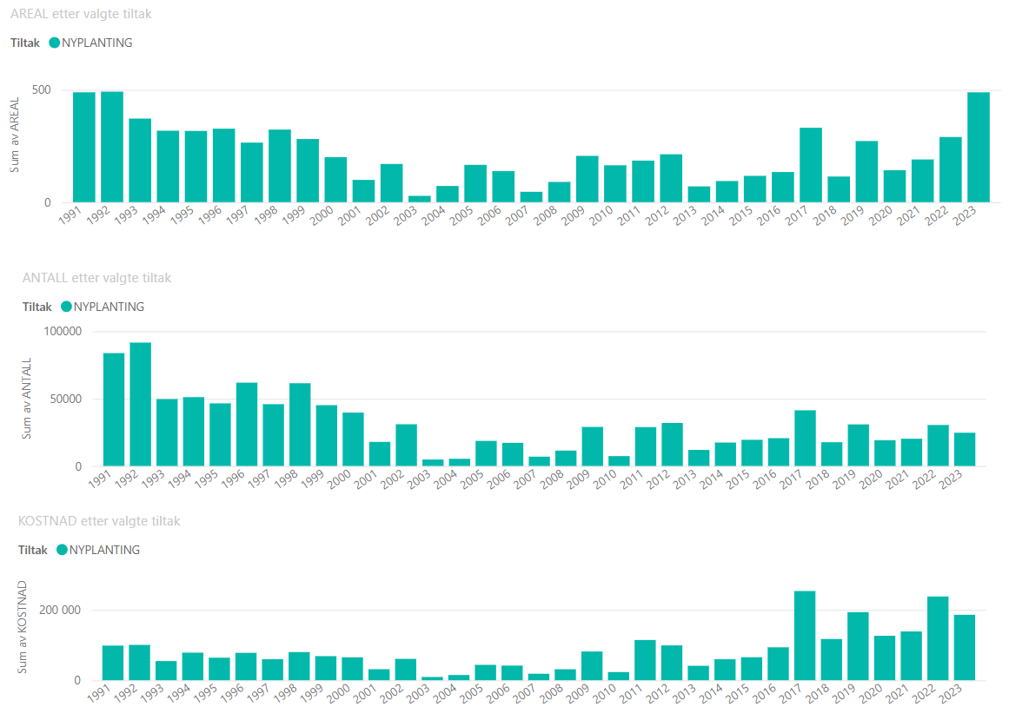
Nyplanting Gjerstad

Slide 8
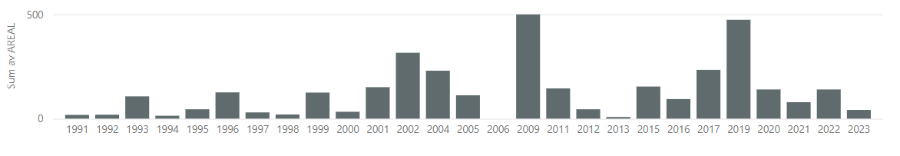
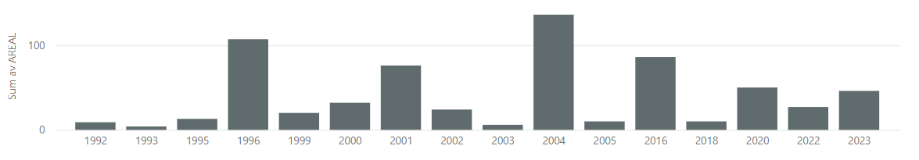
Markberedning
Gjerstad:
Risør:

Slide 9
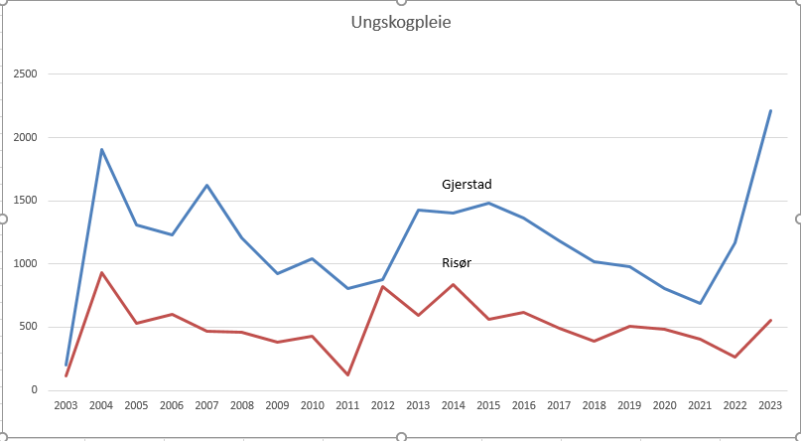
Ungskogpleie

Slide 10
Tildelt - Forbruk av NMSK-midler
Tildelt Restpott
2020 Risør: 95.000 1.638
2020 Gjerstad: 220.000 21.570
2021 Risør: 95.000 10.000
2021 Gjerstad: 210.000 70.000
2022 Risør: 100.000 30.624
2022 Gjerstad: 200.000 0
2023 Risør: 120.000 0 (- 36.932)
2023 Gjerstad: 230.000 0 (- 392.948)

Slide 11
Tilskudd skogkultur 2024
50 % for ungskogpleie
30 % for markberedning
10 % for suppleringsplanting (50% inklusiv klimatilskudd)

Slide 12
Tilskudd 2024 – tettere planting
Det gis 60 % tilskudd til skogeier for inntil 50 planter/daa som plantes utover et fastsatt, bonitetsavhengig minimumsantall.
I tillegg gis 40 prosent tilskudd til suppleringsplanting med et krav om at plantetetthet etter supplering tilfredsstiller det fastsatte minimumsantall pr daa ved tettere nyplanting, jf retningslinjene.
Frist: 1. august for vårplanting og 7. november for høstplanting
Viser til Landbruksdirektoratets nettsider for mer informasjon: Tilskudd til tettere skogplanting som klimatiltak - Landbruksdirektoratet

Slide 13
Skogkultur – søknad
Ønsker at søknad registreres digitalt via ‘Skogfond på nett’, som alle skogeiere har tilgang til via Landbrusdirektoratets hjemmeside.
Eventuelt skjema: LDIR-909 Utbetaling fra skogfond og søknad om tilskudd til skogkultur
Husk kopi av faktura og kart som viser hvor tiltaket er gjennomført
For planting må bilag for plantekjøp og utplanting leveres samlet

Slide 14
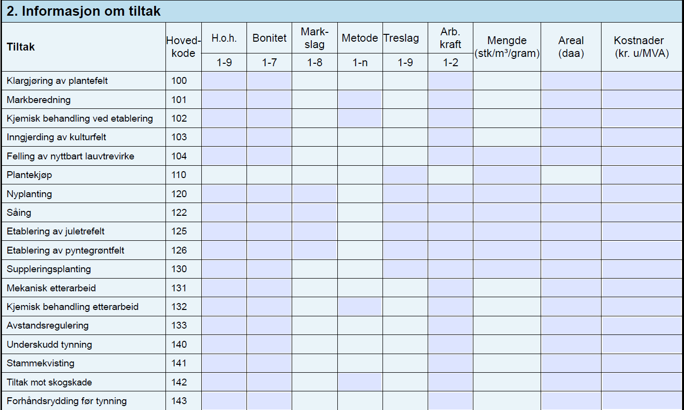
Skjema LDIR-909

Slide 15
Tilskudd til vei
Fra 01.01.2020 ble vedtaksmyndigheten for tilskudd til bygging av skogsveier og tilskudd til drift med taubane, hest o.a. flyttet fra Fylkesmannen til kommunen
Ta kontakt med kommunen for ytterligere informasjon om retningslinjer for tilskudd, søknadsprosess m.m.

Slide 16
Veiprosjekter med tilskudd i 2023
Gjerstad: Totalt 1 stk veianlegg (skogsbilvei kl. 3)ferdigstilt. Det er også gjort ferdig 1 stk traktorvei klasse 7. I tillegg er det omsøkt 1 stk skogsbilvei klasse 3. Det omsøkte anlegget er ikke påbegynt.
Risør: 1 stk skogsbilvei klasse 3 er gjennomført.

Slide 17
Tilskudd vei
Gjerstad fikk tildelt 300.000 kr i 2023
Nåværende behov på ca 368.000 kr. Tildelt 250.000 hittil i 2024.
Risør fikk tildelt 100.000 kr i 2023. Foreløpig ingen behov for midler i 2024.
Statsforvalter har tildelt ca 9,4 mill av total ramme på 11 mill. Resten tildeles de største og beste prosjektene senere på året. Ramme i 2024 ca 1 mill. under 2023.

Slide 18
Veiprosjekter uten tilskudd i 2023
3 traktorveier bygd i Risør: 1335 meter. Kostnad: 190.000 kr
1 traktorvei i Gjerstad: 300 meter. Kostnad: 12.000 kr

Slide 19
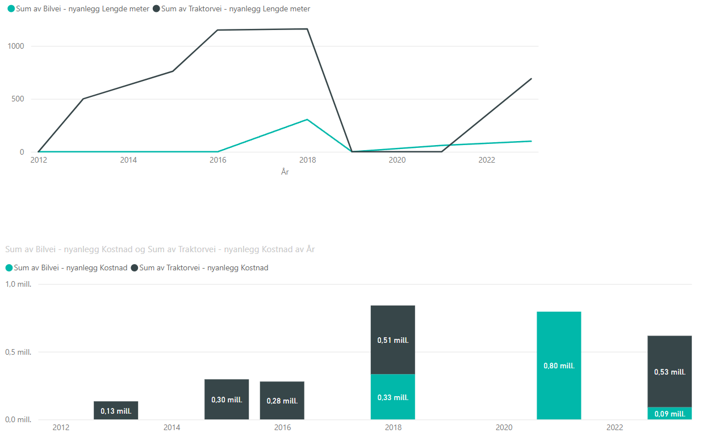
Veianlegg Risør

Slide 20
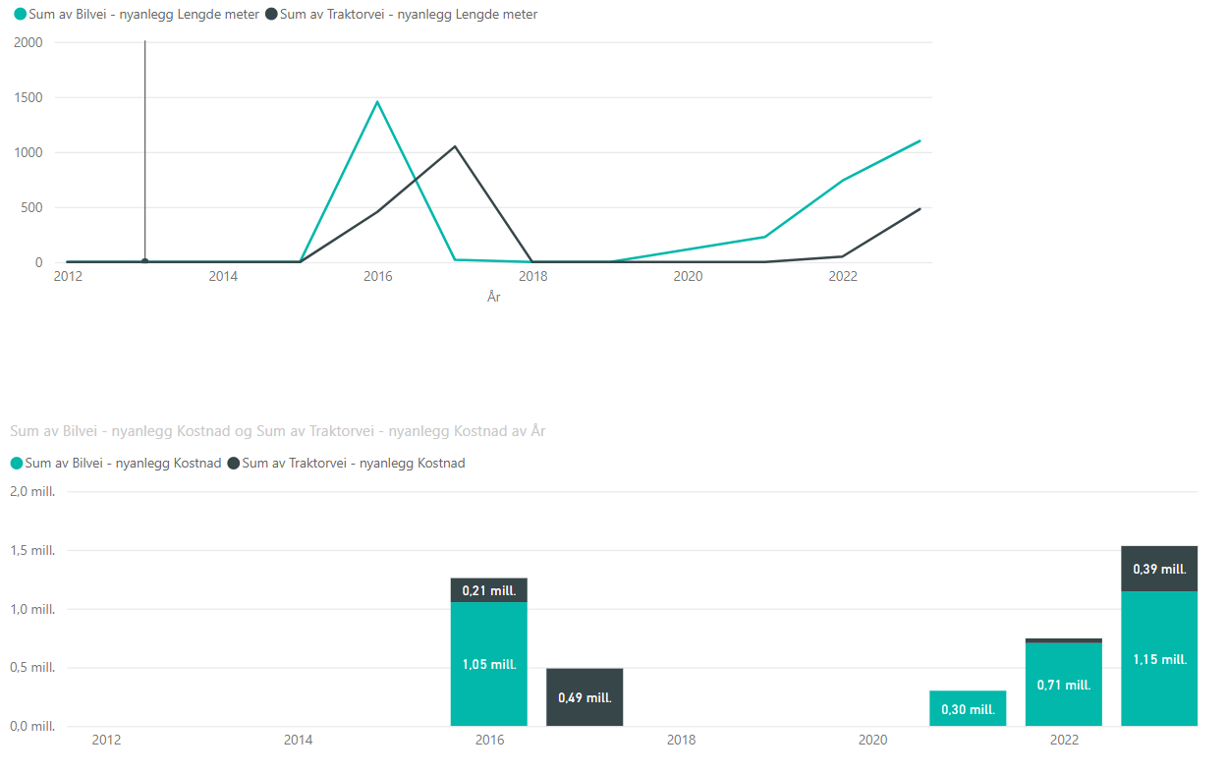
Veianlegg Gjerstad

